Slide 1
第五章 时序逻辑电路

Slide 2
第五章 作业
题5-1
题5-2
题5-8
题5-14
题5-16 （1）（2）
补充题:用下降沿触发的边沿JK触发器和与非门,设计一个按自然态序进行计数的七进制同步加法计数器

Slide 3


时序电路的概述
时序电路输出信号
1、时序电路的结构和特点
• 时序电路的结构
X₁
Z₁
X_{n}
组合电路
Z_{n}
输出方程：
时序电路输入信号
Y_{k}
Y₁
W₁
W_{h}
Z（t_{n}）= F[X（t_{n}），Y（t_{n}）]
存储电路输出信号
驱动方程:
存储电路
W（t_{n}）= H[X（t_{n}），Y（t_{n}）]
状态方程：
存储电路
输入信号
Y（t_{n+1}）= G[W（t_{n}），Y（t_{n}）]
时钟信号
式中：t_{n}、t_{n+1}表示相邻的两个离散时间
次态或新状态
现态，或原状态

Slide 4
• 时序电路的特点
由触发器保存
♦ 组合电路：电路的输出只与电路的输入有关
与电路的前一时刻的状态无关。
♦ 时序电路：
取决于该时刻电路的输入
电路在某一时刻的输出
还取决于前一时刻电路的状态
时序电路结构特点：
组合电路+触发器，并具有反馈通道。
电路的状态与时间顺序有关

Slide 5
  触发器是构成时序逻辑电路的基本逻辑部件。
  ✶ 它有两个稳定的状态：0状态和1状态；
  ✴ 在不同的输入情况下，它可以被置成0状态或1状态；
  → 当输入信号消失后，所置成的状态能够保持不变。
所以，触发器可以记忆1位二值信号。根据逻辑功能的不同，触发器可以分为RS触发器、D触发器、JK触发器、T和T´触发器；按照结构形式的不同，又可分为基本RS触发器、同步触发器、主从触发器和边沿触发器。

Slide 6
2、时序电路逻辑功能的表示方法
时序电路的逻辑功能可用
逻辑表达式、状态表、卡诺图、状态图、时序图和逻辑图6种方式表示.
这些表示方法在本质上是相同的，可以互相转换。

Slide 7
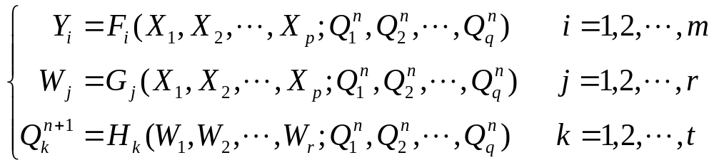
2、时序电路逻辑功能的表示方法
逻辑表达式有：
输出方程
状态方程
激励方程

Slide 8
3、时序电路的分类
（1）根据输出分类
F[Y（t_{n}）]
穆尔型（Moore）电路
Z（t_{n}）=
F[X（t_{n}），Y（t_{n}）]
米里型（Mealy）电路
米里型时序电路的输出不仅与现态有关，而且还决定于电路当前的输入。
穆尔型时序电路的输出仅仅决定于电路的现态，与电路当前的输入无关。
Y
X
Y
组合电路
组合电路
Q
触发器
Z
Q
触发器
Z
CP
CP

Slide 9
3、时序电路的分类
（2）根据时钟分类
同步
时序电路
异步
同步时序电路中，各个触发器的时钟脉冲相同，即电路中有一个统一的时钟脉冲，每来一个时钟脉冲，电路的状态只改变一次。
异步时序电路中，各个触发器的时钟脉冲不同，即电路中没有统一的时钟脉冲来控制电路状态的变化，电路状态改变时，电路中要更新状态的触发器的翻转有先有后，是异步进行的。

Slide 10
第一节 时序逻辑电路的分析方法
时序电路的分析步骤：
写时钟方程、驱动方程和输出方程
1
时序逻辑 电路图
(1)分析时序电路的关键在于存储电路，所以要先写出存储电路的输入表达式（即驱动方程）W（t_{n}）。
假设电路中的存储单元是J-K触发器，那就要看一看J端、K端
与谁相连，并用表达式写出来。
(2)写出时钟方程（即各个触发器时钟信号的逻辑表达式）
(3)写出输出函数表达式Z（t_{n}）。

Slide 11
第一节 时序逻辑电路的分析方法
时序电路的分析步骤：
写时钟方程、驱动方程和输出方程
1
2
时序逻辑 电路图
状态方程
写出存储电路的输出表达式，即状态转移方程Y(t_{n})。
假设电路中使用的存储电路是J-K触发器，则状态转移方程就是J-K触发器的特征方程。将先前得到的J、K表达式代入即可。

Slide 12
第一节 时序逻辑电路的分析方法
时序电路的分析步骤：
写时钟方程、驱动方程和输出方程
1
2
时序逻辑 电路图
状态方程
状态图、状态表或时序图
3
判断电路逻辑功能
5
4
计算

Slide 13
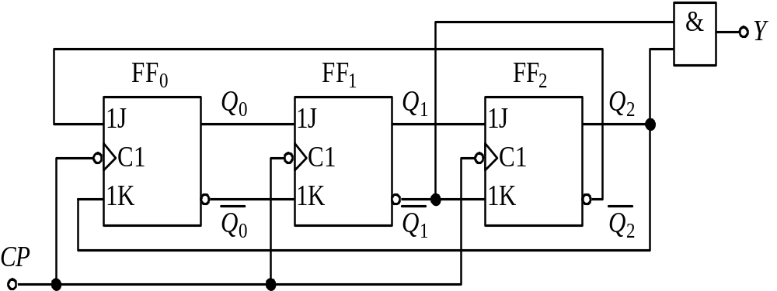
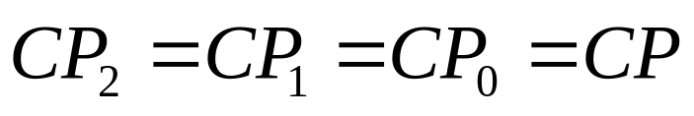
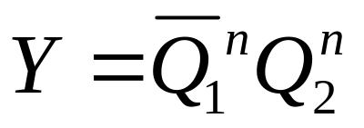
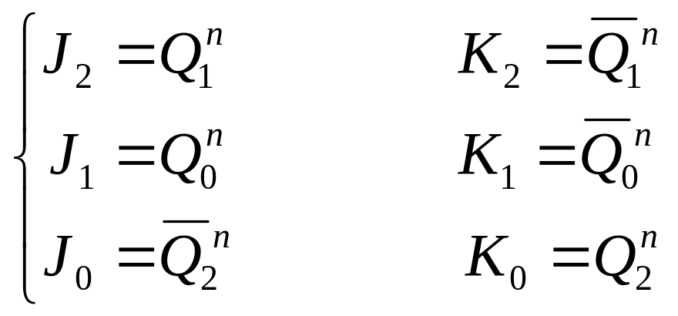
例
试画出如右图所示的时序电路的状态图和时序图
时钟方程：
同步时序电路的时钟方程可省去不写。
1
输出方程：
输出仅与电路现态有关，为穆尔型时序电路。
写方程式
驱动方程：

Slide 14
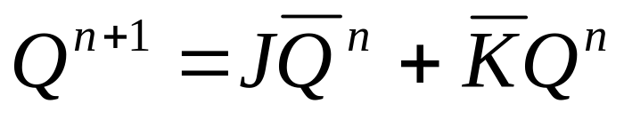
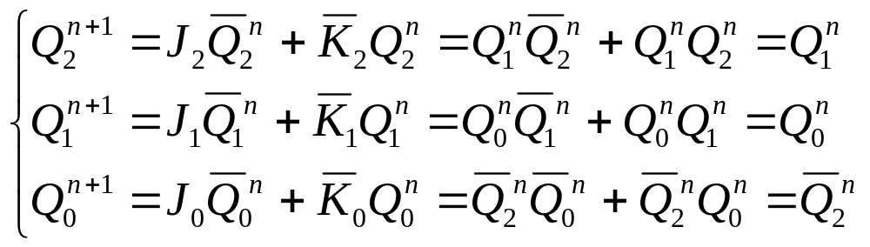
2
求状态方程
JK触发器的特性方程：
将各触发器的驱动方程代入，即得电路的状态方程：

Slide 15
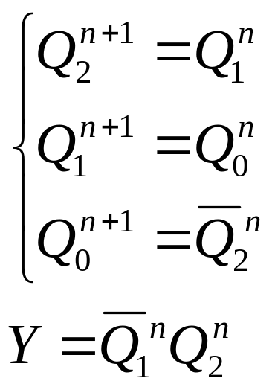
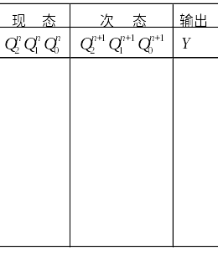
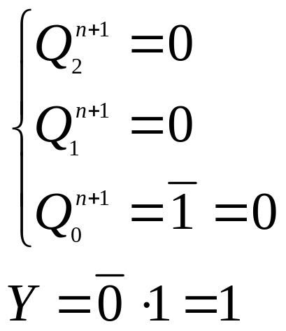
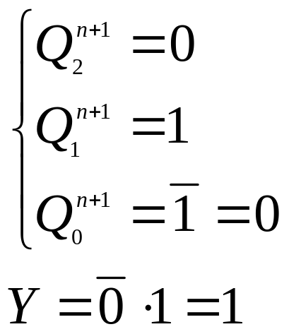
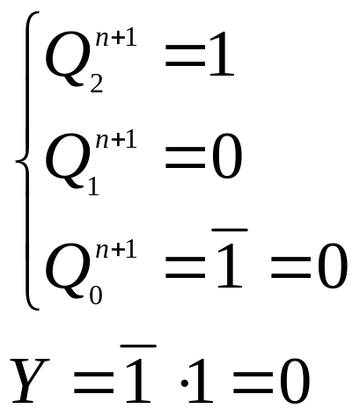
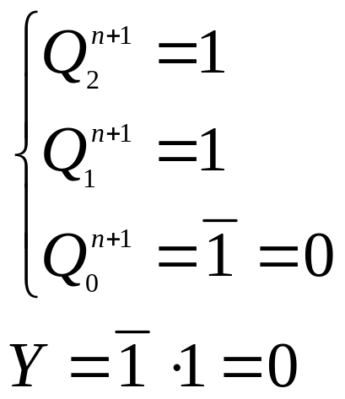
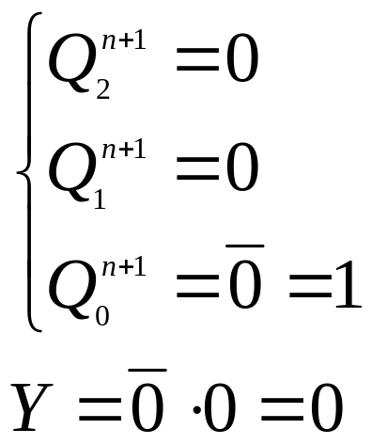
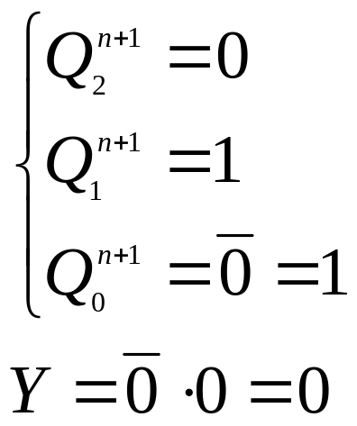
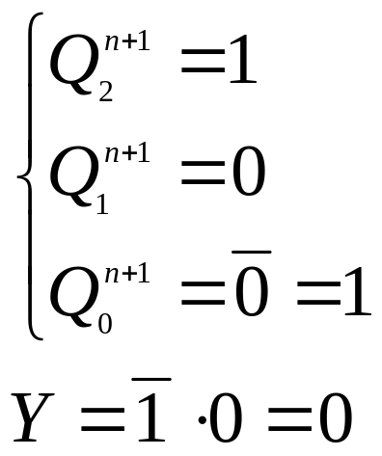
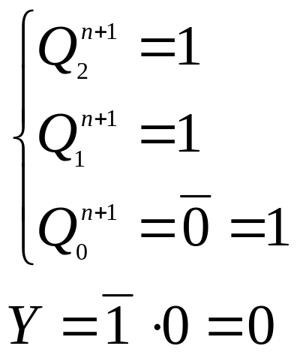
3
计算、列状态表
0 0 0
0 0 1
0
0 0 1
0 1 1
0
0 1 0
1 0 1
0
0 1 1
1 1 1
0
1 0 0
0 0 0
1
1 0 1
0 1 0
1
1 1 0
1 0 0
0
1 1 1
1 1 0
0

Slide 16
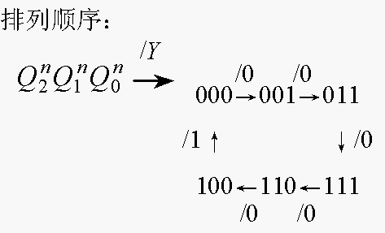

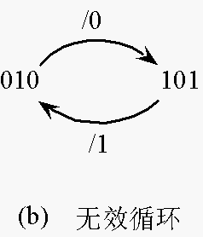
4
状态图
有效状态:在时序电路中,凡是被利用了的状态,都叫有效状态
有效循环:在时序电路中,凡是有效状态形成的循环都称为有效循环
0 0 0
0 0 1
0
0 0 1
0 1 1
0
0 1 0
1 0 1
0
0 1 1
无效状态:在时序电路中,凡是没有被利用的状态,都叫无效状态
1 1 1
0
1 0 0
0 0 0
1
1 0 1
0 1 0
1
无效循环:无效状态形成的循环,称为无效循环
1 1 0
1 0 0
0
1 1 1
1 1 0
0

Slide 17
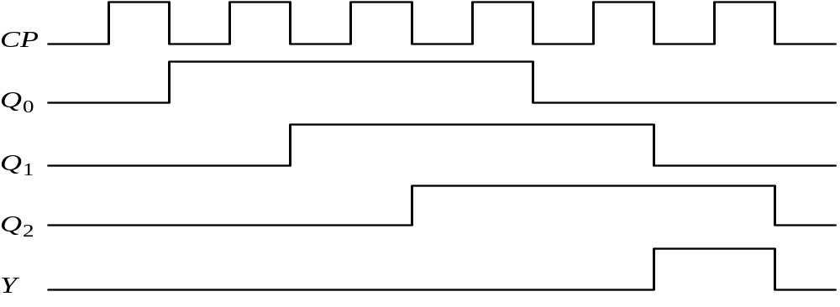
5
时序图
0 0 0
0 0 1
0
0 0 1
0 1 1
0
0 1 0
1 0 1
0
0 1 1
1 1 1
0
1 0 0
0 0 0
1
1 0 1
0 1 0
1
1 1 0
1 0 0
0
1 1 1
1 1 0
0

Slide 18
6
确定电路能否自启动
能自启动：在时序电路中，虽然存在无效状态，但它们没有形成循环，这样的时序电路称为能自启动的时序电路。
不能自启动：在时序电路中，既存在无效状态，而且它们之间又形成循环，这样的时序电路称为不能自启动的时序电路。

Slide 19
6
确定电路能否自启动
本例题所示的时序电路是一个不能自启动的时序电路。
该电路一旦因某种原因（如干扰）而落入无效循环，就再也回不到有效状态了。当然，也就不可能有效工作了。

Slide 20
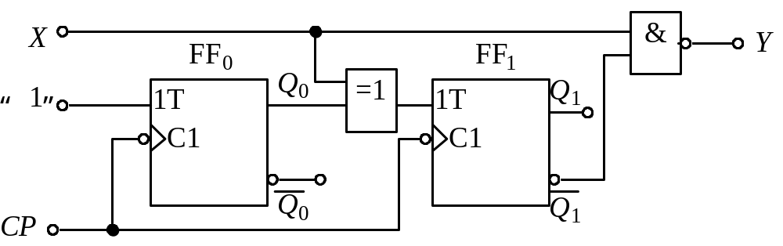
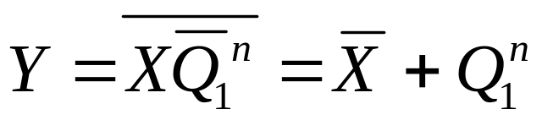
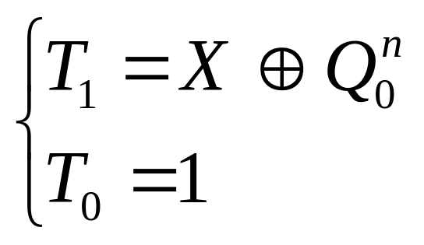
例
1
同步时序电路，时钟方程省去。
写方程式
输出方程：
输出与输入有关，为米利型时序电路。
驱动方程：

Slide 21
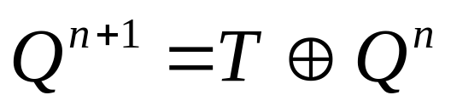
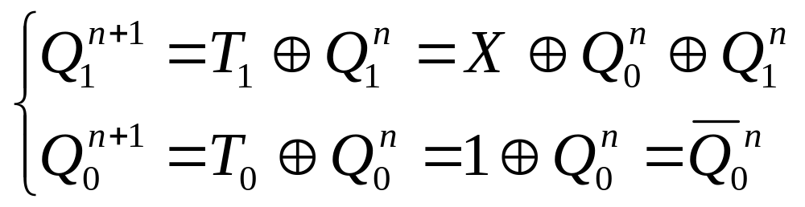
2
求状态方程
T触发器的特性方程：
将各触发器的驱动方程
代入，即得电路的状态方程：

Slide 22
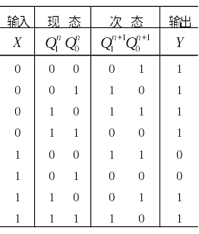
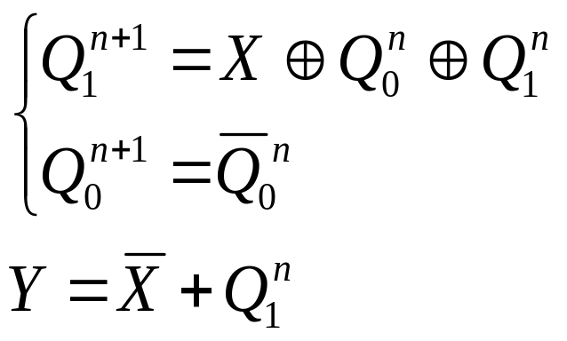
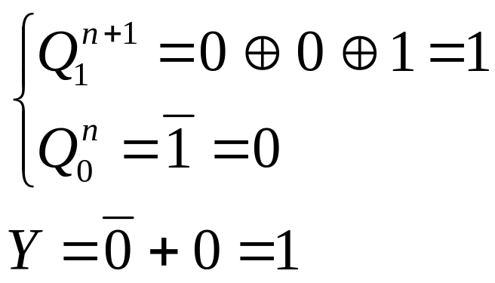
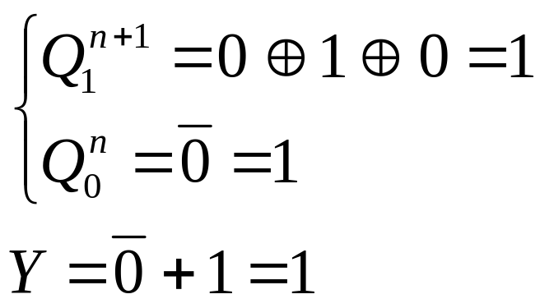
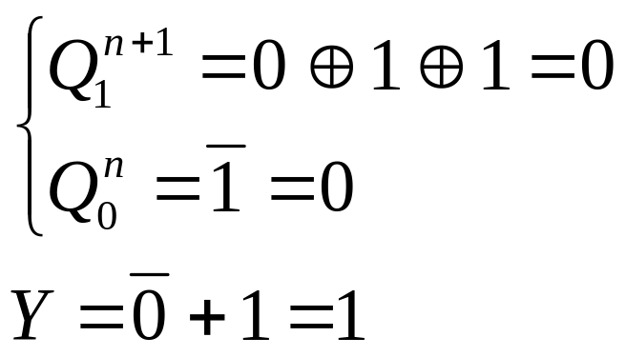
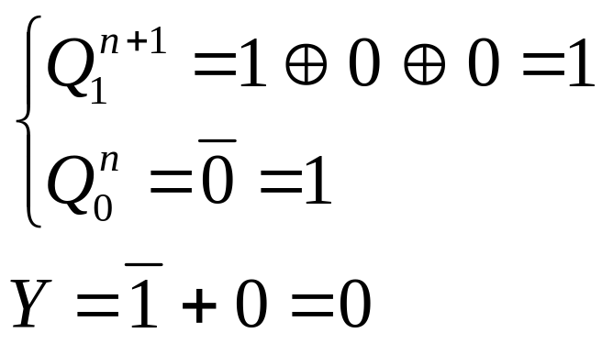
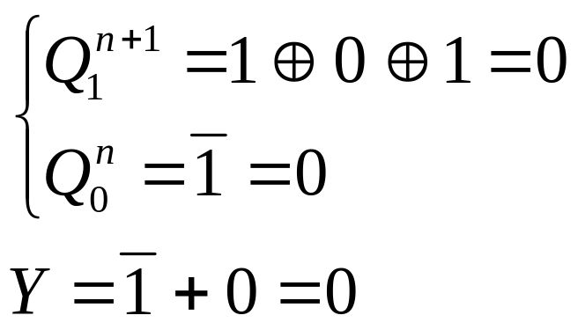
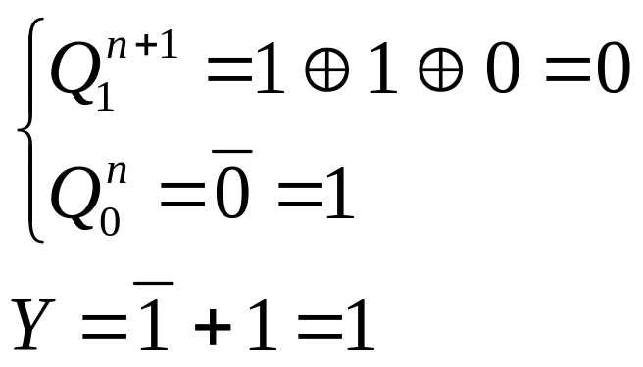
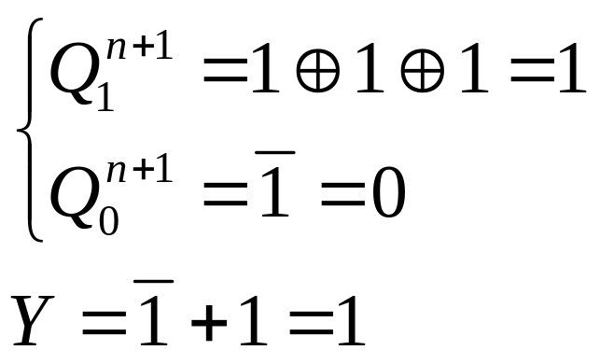
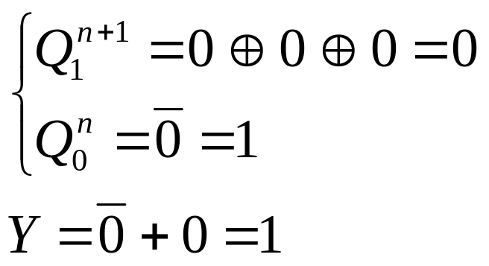
3
计算、列状态表

Slide 23
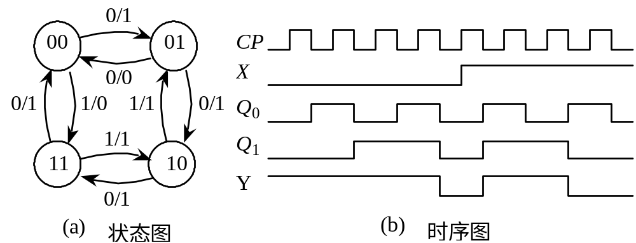
4
画时序图

Slide 24
4
画状态图时序图

Slide 25
5
电路功能
由状态图看出，电路的4个状态,在时钟脉冲CP的作用下，
当输入X ＝0时，按递增规律循环变化：
00→01→10→11→00→…
当X＝1时，按递减规律循环变化，即：
00→11→10→01→00→…
可见，该电路既具递增计数功能，又具递减计数功能，是一个2位二进制同步可逆计数器。

Slide 26
5.1.2 时序逻辑电路的设计方法
设计和分析互为逆过程：在设计中，应根据具体逻辑问题，设计出实现这一逻辑功能要求的电路，力求最简。追求高性／价比。

Slide 27
5.1.2 时序逻辑电路的设计方法
时序电路的设计步骤：
1
2
3
设计要求
原始状态图
最简状态图
状态分配
化简
4
检查电路能否自启动
选触发器，求时钟、输出、状态、驱动方程
6
画电路图
5

Slide 28
例
设计一个串行数据检测电路，当连续输入3个或3个以上1时，电路的输出为1，其它情况下输出为0。
输入和输出之间的关系：
X：1101 1110 0100 ☆连续3个1，输出为1。
Z：0000 0110 0000 ☆输入只要是0，输出为0
1
进行逻辑抽象 建立原始状态图
根据文字描述的设计要求，建立原始状态图，形成原始状态转换图。
需要确定的三个问题：
☆确定输入和输出变量，以字母表示。
☆确定系统的状态数，以字母表示。系统有几个状态，就需要几个触发器。
☆根据设计要求，确定每一个状态在现态条件下，状态转换方向，得出原始状态图。
这三个问题的解决是相互联系的，目前尚无确定的步骤，常采用试凑法，因此应把注意力放在状态图的正确性，不必过分考虑多余状态。确保状态没有遗漏。

Slide 29
1
进行逻辑抽象 建立原始状态图
① 确定输入和输出变量
根据已知条件：
设输入为X，并以串行方式输入
设输出为Z, 并以串行方式输出

Slide 30
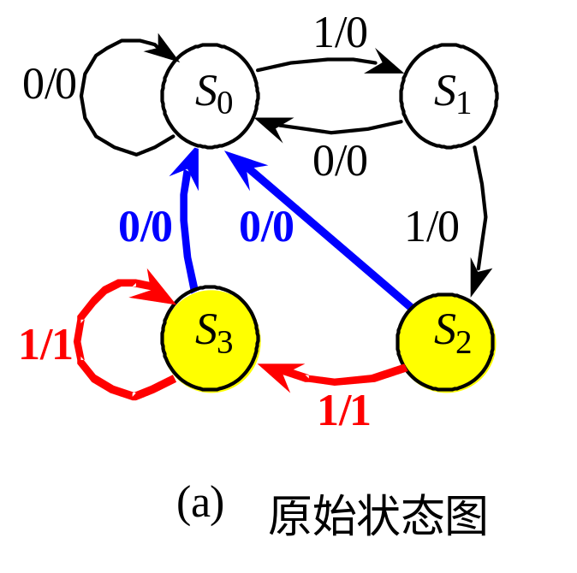
1
进行逻辑抽象 建立原始状态图
②确定系统状态数（确定状态没有遗漏）
根据题意：
连续输入3个或3个以上1,输出为1.否则为0
S₀是接收0以后状态，
再接收0仍停留在S₀。
只要接收1个1，由S₀→S₁，
S₁再接收0返回S₀。
连续接收2个以上1，状态转换S₂。
若再接收0，返回S₀。
连续接收3个以上1，状态转换S₃。
连续接收3个以上1，停留在S₃。
若再接收0，返回S₀

Slide 31
1
进行逻辑抽象 建立原始状态图
③确定每一个状态在规定条件下的转换方向
设电路开始处于初始状态为S_{0。} 第一次输入1时，由状态S₀转入状态S₁，并输出0； 若继续输入1，由状态S₁转入状态S₂，并输出0； 如果仍接着输入1，由状态S₂转入状态S₃，并输出1； 此后若继续输入1，电路仍停留在状态S3，并输出1。
X/Y
1/0
电路无论处在什么状态，只要输入0，都应回到初始状态，并输出0，以便重新计数。
0/0
S₀
S₁
0/0
1/0
0/0
0/0
S₃
S₂
1/1
1/1

Slide 32
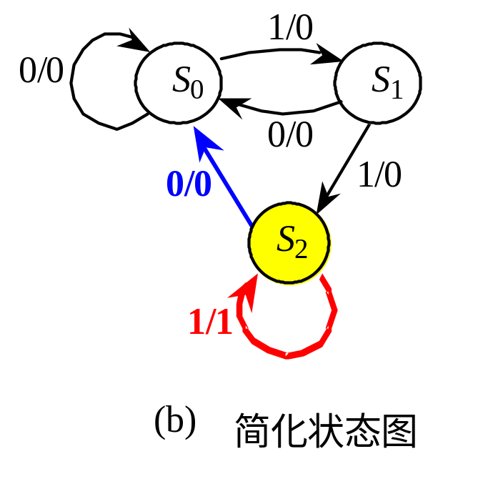
2
状态化简
检查原始状态图中的状态是否有多余状态，即是否有等价状态。若有等价状态，可以进行化简，得出最简的状态图。
什么是等价状态：
原始状态图中，凡是在输入相同时，输出相同、要转换到的次态也相同的状态，称为等价状态。状态化简就是将多个等价状态合并成一个状态，把多余的状态都去掉，从而得到最简的状态图。
所得原始状态图中，状态S₂和S₃等价。因为它们在输入为1时输出都为1，且都转换到次态S₃；在输入为0时输出都为0，且都转换到次态S₀。所以它们可以合并为一个状态，合并后的状态用S₂表示。

Slide 33
3
状态分配
时序电路的状态是用触发器状态的不同组合来表示的，因此首先确定触发器的级数n，即用几个触发器。
（a）选择触发器的级数的原则：
N个触发器共有2^{n}个状态组合，要获得M个状态组合，必须取2^{n-1}＜M ≤2^{n}
本例状态数为3，M=3，即2¹＜3 ≤2²，取n＝2，表示用两级触发器。2²＝4共有四种状态：00，01，10，11

Slide 34
3
状态分配
（a）选择触发器的级数的原则：
本例状态数为3，M=3，即2¹＜3 ≤2²，取n＝2，表示用两级触发器。2²＝4共有四种状态：00，01，10，11
☆最后的逻辑图最简
分配的原则是：
☆多余状态不产生死循环
(只用三种状态）
如果状态选择不合适，出现死循环，就要修改设计。
本例选：S0＝00，S1＝01，S2＝10。代入状态化简后状态转换图、表。将字母形式变换为代码形式，得出代码形式的状态转换图（表）。
给出逻辑变量赋值以后的代码形式状态转图、表。

Slide 35
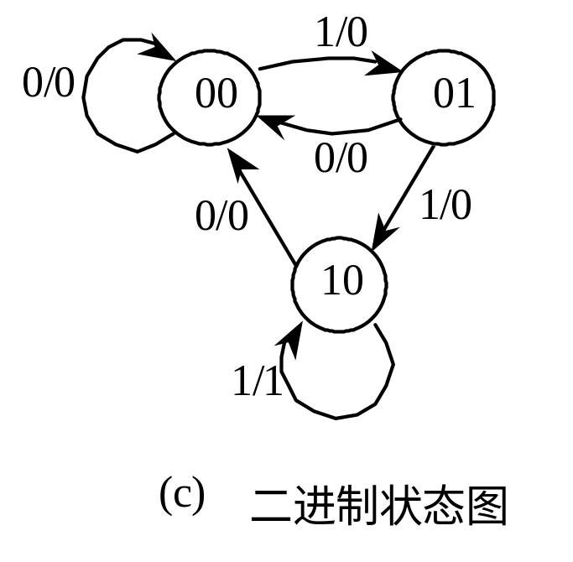
3
状态分配
S₀=00S₁=01S₂=10

Slide 36
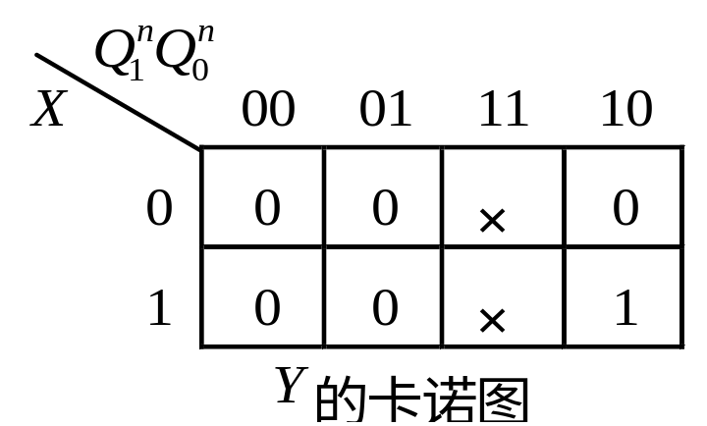
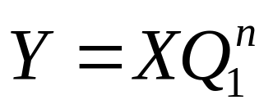
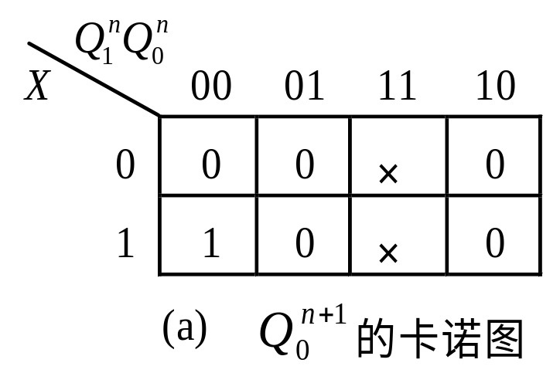
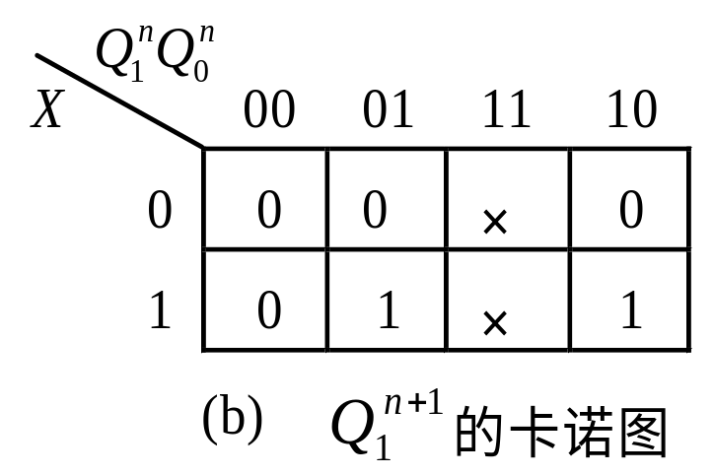
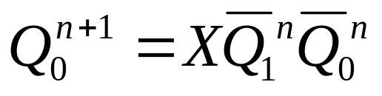
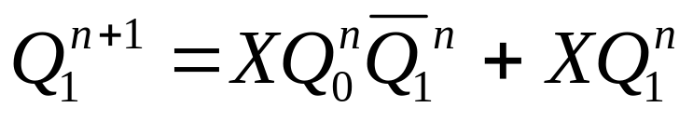
4
选触发器，求时钟、输出、状态、驱动方程
选用2个CP下降沿触发的JK触发器，分别用FF₀、FF₁表示。采用同步方案，即取：
输出方程
状态方程

Slide 37
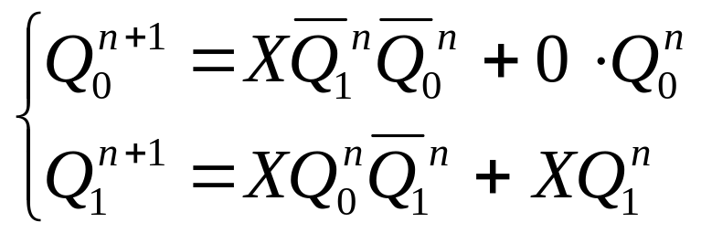
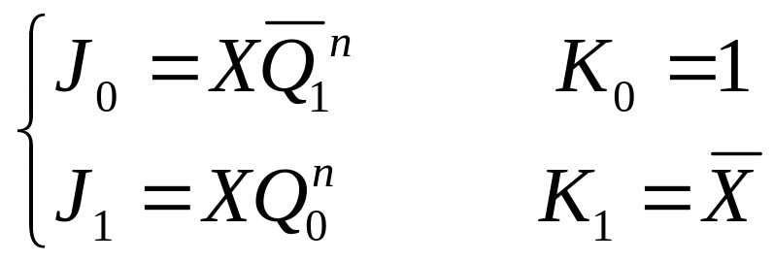
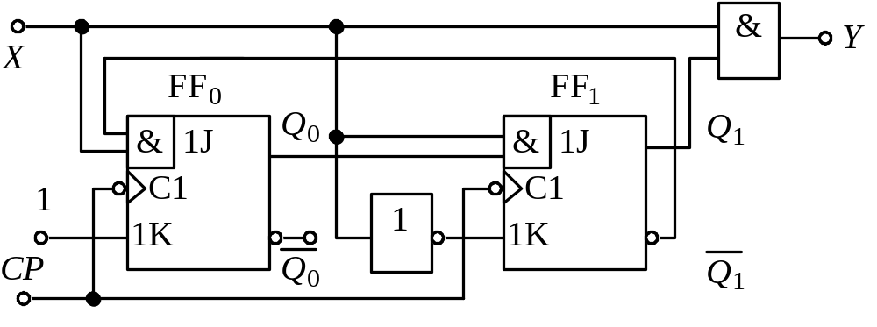
比较，得驱动方程：
5
电路图
6
检查电路能否自启动
将无效状态11代入输出方程和状态方程计算：
电路能够自启动。

Slide 38
本节小结：
时序电路的特点是：在任何时刻的输出不仅和输入有关，而且还决定于电路原来的状态。为了记忆电路的状态，时序电路必须包含有存储电路。存储电路通常以触发器为基本单元电路构成。
时序电路可分为同步时序电路和异步时序电路两类。它们的主要区别是，前者的所有触发器受同一时钟脉冲控制，而后者的各触发器则受不同的脉冲源控制。
时序电路的逻辑功能可用逻辑图、状态方程、状态表、卡诺图、状态图和时序图等6种方法来描述，它们在本质上是相通的，可以互相转换。
时序电路的分析，就是由逻辑图到状态图的转换；而时序电路的设计，在画出状态图后，其余就是由状态图到逻辑图的转换。

